Slide 1
Граматична основа речення. Односкладне й двоскладне речення.

Slide 2
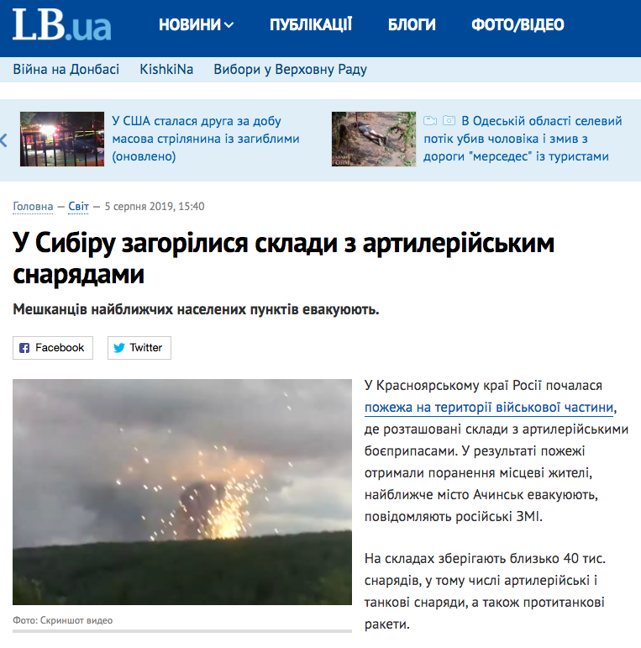

Slide 3
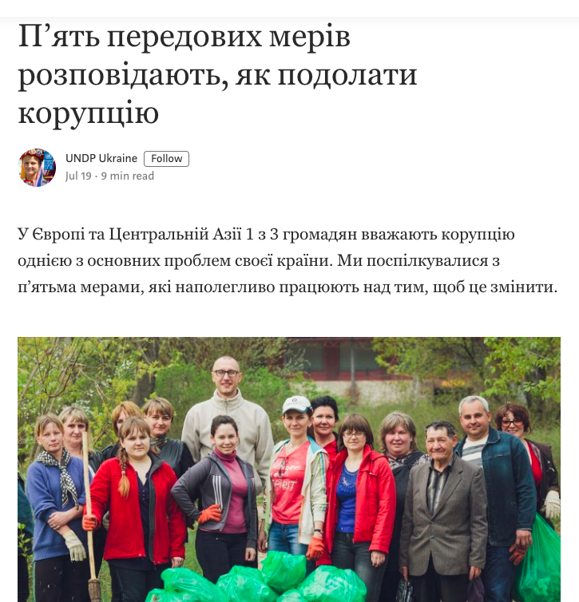

Slide 5
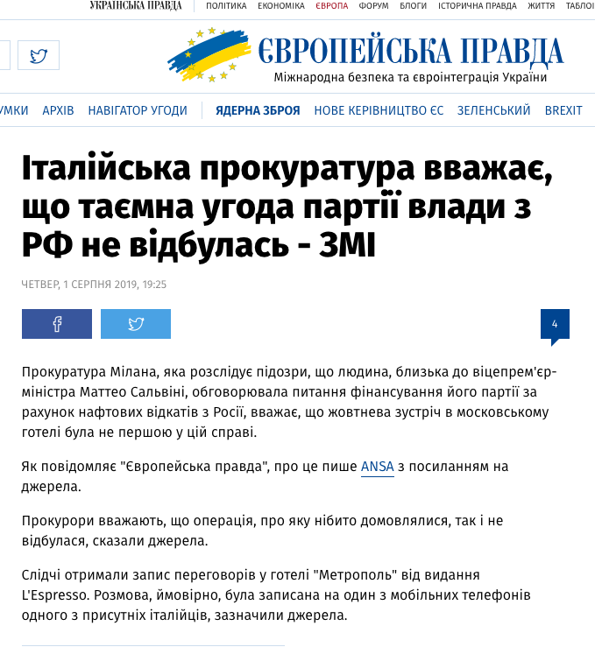

Slide 6
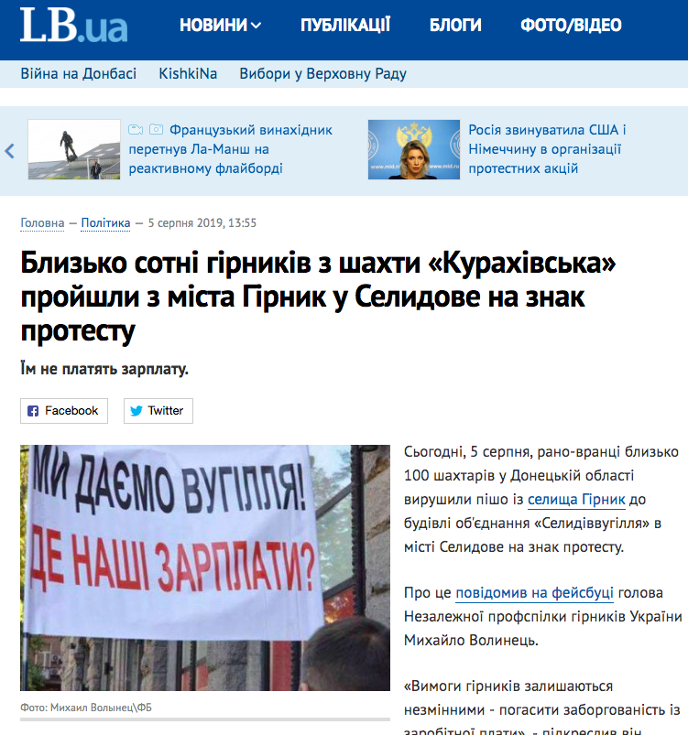

Slide 8
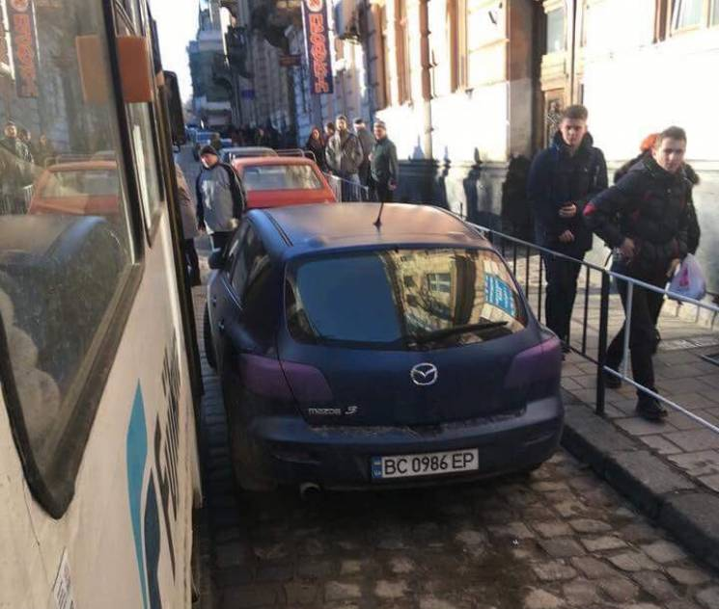
У Львові на вулиці Чупринки зупинився рух трамваїв. Про це пише Depo.Львів з посиланням на ГО «Варта-1».
Як йдеться у повідомленні, трамваї не можуть проїхати через припаркований автомобіль.
https://lviv.depo.ua/ukr/lviv/lvivski-tramvayi-znovu-zaynyalis-ulyublenoyu-spravoyu-20171226699637

Slide 9
Романтичний тур «За коханням до Самбора» створили на Львівщині. Альфою та омегою маршруту є храм Різдва Пресвятої Богородиці (1728 р.), де зберігаються мощі покровителя усіх закоханих – святого Валентина. Про це повідомляє кореспондент Укрінформу.
«Українські історії кохання є не менш пристрасними та захопливими, ніж найзворушливіші світові легенди. Пам`ять про них живе у шедеврах архітектури, стіни яких зберігають секрети романтичних побачень та ніжних, як пелюстки троянд, поцілунків. До свята усіх закоханих, пропонуємо вам ознайомитися з однією з таких історій та відвідати місто Самбір, в якому зберігаються мощі святого Валентина», - зазначила начальник управління туризму та курортів Львівської ОДА Наталія Табака. За її словами, тур передбачає відвідини палацу Фредрів-Шептицьких у с. Вишня Городоцького району.
https://lviv.depo.ua/ukr/lviv/lvivski-tramvayi-znovu-zaynyalis-ulyublenoyu-spravoyu-20171226699637

Slide 12
Мовне маніпулювання
це відбір і використання засобів мови з метою прихованої дії на адресата, тобто певний мовленнєвий вплив.

